Slide 1

Алгоритм Бойера-Мура
*поиск подстроки в строке

Slide 2

Кратко, но по факту
Алгоритм разработан Робертом Бойером и Джеем Муром в 1977 году. Преимущество этого алгоритма в том, что ценой некоторого количества предварительных вычислений над шаблоном (но не над строкой, в которой ведётся поиск), шаблон сравнивается с исходным текстом не во всех позициях — часть проверок пропускается, как заведомо не дающая результата.

Slide 3

А в чем суть?
Строится таблица смещений для каждого символа.
Исходная строка и шаблон совмещаются по началу, сравнение ведется по последнему символу.
Если последние символы совпадают, то сравнение идет по предпоследнему символу и так далее.
Если же символы не совпали, то шаблон смещается вправо, на число позиций взятое из таблицы смещений для символа из исходной строки, и тогда снова сравниваются последние символы исходной строки и шаблона.
Алгоритм заканчивает работу, если шаблон полностью совпадет с подстрокой исходной строки или достигнут конец строки.

Slide 4

Таблица смещений
Таблица смещений строится по принципу «пропускать столько символов, сколько возможно, но не более этого». Например, если на каком-то шаге алгоритма последние символы не совпали, и символ, находящийся в исходной строке не присутствует в шаблоне вообще, то понятно, что можно сдвинуться вправо на полную длину шаблона, без каких-либо опасений.
В общем случае, каждому символу ставится в соответствие величина, равная разности длины шаблона и порядкового номера символа (если символ повторяется, то берется самое правое вхождение).
Ясно, что эта величина будет в точности равна порядковому номеру символа, если считать от конца строки, что и дает возможность смещаться вправо на максимально возможное число позиций.

Slide 5

Жестко составляем таблицу
С | Т | Р | О | К | А | *

Slide 6
Жестко составляем таблицу
С | Т | Р | О | К | А | *
 |  |  |  | 1

Slide 7
Жестко составляем таблицу
С | Т | Р | О | К | А | *
 |  |  | 2 | 1

Slide 8
Жестко составляем таблицу
С | Т | Р | О | К | А | *
 |  | 3 | 2 | 1

Slide 9
Жестко составляем таблицу
С | Т | Р | О | К | А | *
 | 4 | 3 | 2 | 1

Slide 10
Жестко составляем таблицу
С | Т | Р | О | К | А | *
5 | 4 | 3 | 2 | 1

Slide 11
Жестко составляем таблицу
С | Т | Р | О | К | А | *
5 | 4 | 3 | 2 | 1 | 6

Slide 12
Жестко составляем таблицу
С | Т | Р | О | К | А | *
5 | 4 | 3 | 2 | 1 | 6 | 6

Slide 13

Ищем строку в подстроке
С | Т | Р | О | К | А | *
5 | 4 | 3 | 2 | 1 | 6 | 6
П | О | Д | С | Т | Р | О | К | А
 |  |  |  |  | |
С | Т | Р | О | К | А

Slide 14
Ищем строку в подстроке
С | Т | Р | О | К | А | *
5 | 4 | 3 | 2 | 1 | 6 | 6
П | О | Д | С | Т | Р | О | К | А
 |  |  | | | | | | | | | | | |
 |  |  | С | Т | Р | О | К | А

Slide 15

One more пример
С | Е | С | С | И | Я | *
2 | 4 | 2 | 2 | 1 | 6 | 6

Slide 16

One more пример
С | Е | С | С | И | Я | *
2 | 4 | 2 | 2 | 1 | 6 | 6
О | П | Я | Т | Ь | С | Е | С | С | И | Я
 |  |  |  |  | |
С | Е | С | С | И | Я

Slide 17
One more пример
С | Е | С | С | И | Я | *
2 | 4 | 2 | 2 | 1 | 6 | 6
О | П | Я | Т | Ь | С | Е | С | С | И | Я
 |  |  |  |  |  |  | |
 |  | С | Е | С | С | И | Я

Slide 18
One more пример
С | Е | С | С | И | Я | *
2 | 4 | 2 | 2 | 1 | 6 | 6
О | П | Я | Т | Ь | С | Е | С | С | И | Я
 |  |  |  |  |  |  |  |  | |
 |  |  |  | С | Е | С | С | И | Я

Slide 19
One more пример
С | Е | С | С | И | Я | *
2 | 4 | 2 | 2 | 1 | 6 | 6
О | П | Я | Т | Ь | С | Е | С | С | И | Я
 |  |  |  |  | | | | | | | | | | | |
 |  |  |  |  | С | Е | С | С | И | Я

Slide 20

Код
public static int boyerMoore(String text, String pattern) {
int n = text.length();
int m = pattern.length();
if (m == 0) {
return new int[]{0, 0};
}
int[] badMatchTable = new int[256];
Arrays.fill(badMatchTable, m);
for (int i = 0; i < m - 1; i++) {
badMatchTable[pattern.charAt(i)] = m - i - 1;
}
int i = m - 1;
int j = i;
int k = i;
while (j >= 0 && i < n) {
j = m - 1;
k = i;
while (j >= 0 && text.charAt(k) == pattern.charAt(j)) {
k--;
j--;
}
i += badMatchTable[text.charAt(i)];
}
if (k >= n - m) {
return -1;
} else {
return k + 1;
}
}

Slide 21

Сложность по времени и по памяти
По времени: общая оценка вычислительной сложности современного варианта алгоритма Бойера — Мура —O(n+m)
n — длина строки, в которой выполняется поиск,
m — длина шаблона поиска.
По памяти: Ө(m)
m — длина шаблона поиска.

Slide 22
Доказательство сложности
n = len(string) - вычисление длины текста. Операция имеет сложность O(1).
m = len(substring) - вычисление длины подстроки. Операция имеет сложность O(1).
if m > n: return -1 - проверка того, что длина подстроки не больше длины текста. Операция имеет сложность O(1).
skip = [m] * 256 - создание и заполнение списка смещений. Операция имеет сложность O(1), так как количество символов в алфавите фиксировано и равно 256.
for k in range(m - 1): - заполнение списка смещений. Операция выполняется m-1 раз и имеет сложность O(m).
i = m - 1 - инициализация индекса текста. Операция имеет сложность O(1).
while i < n: - цикл по тексту. Операция выполняется n-m раз и имеет сложность O(n-m).
j = m - 1 - инициализация индекса подстроки. Операция имеет сложность O(1).
while j >= 0 and string[i] == substring[j]: - цикл по подстроке. В худшем случае (когда подстрока найдена в конце текста) цикл выполняется m раз, в лучшем случае (когда подстрока не найдена) цикл выполняется один раз. Таким образом, сложность этой операции составляет O(m).
if j == -1: return i - проверка на то, что подстрока найдена. Операция имеет сложность O(1).
i += skip[ord(string[i])] - вычисление нового индекса текста. Операция имеет сложность O(1).
j -= 1 - вычисление нового индекса подстроки. Операция имеет сложность O(1).
Суммируя сложности всех операций, получаем, что общая сложность алгоритма Бойера-Мура составляет O(n+m).

Slide 23
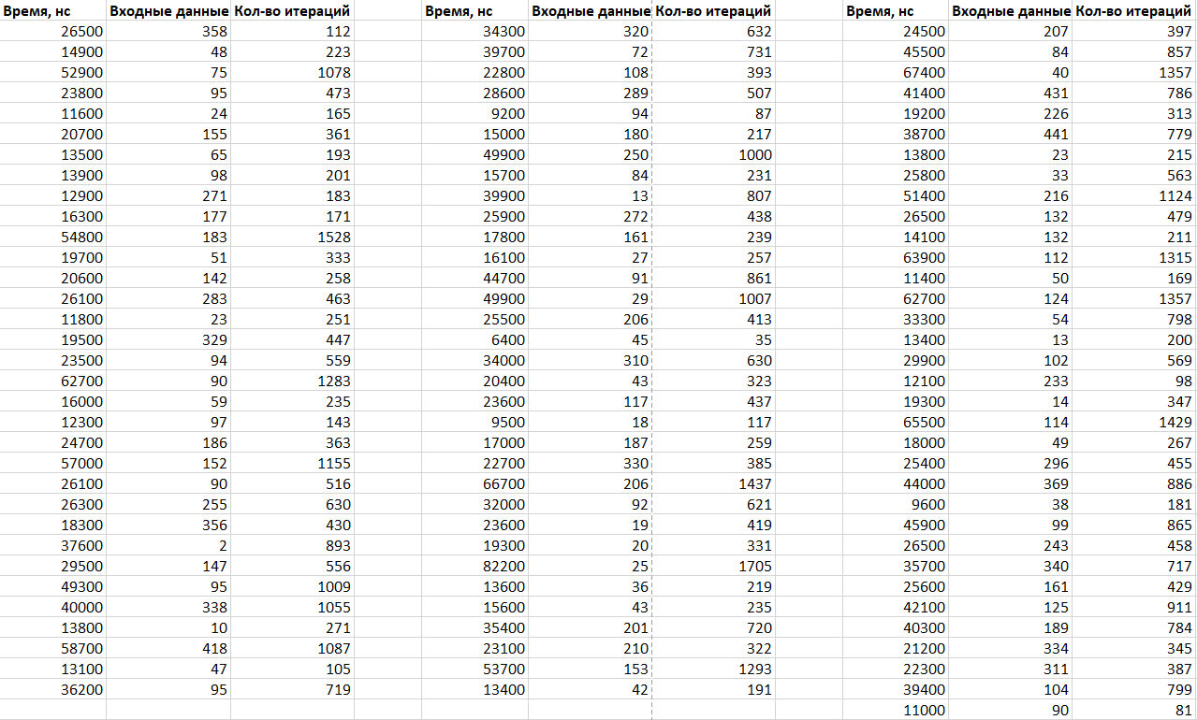
Результаты тестов

Slide 24
Графики

Slide 25
Графики

Slide 26

Плюсы
Эффективность в худшем случае - O(n + m). Это позволяет эффективно решать задачи поиска подстроки в очень больших текстах.
Алгоритм работает наивысшей быстротой в случаях, когда подстрока не является случайной, а имеет какие-то закономерности в своем расположении в тексте.
Алгоритм может использоваться для поиска нескольких подстрок в одном тексте.

Slide 27

Минусы
Алгоритм может работать медленнее других алгоритмов в случаях, когда подстрока является случайной.
Алгоритм может потребовать больше памяти, чем другие алгоритмы поиска подстроки.
Применение алгоритма Бойера-Мура целесообразно в случаях, когда требуется быстро найти все вхождения подстроки в большом тексте или в случаях, когда подстрока имеет какие-то закономерности в своем расположении в тексте. Также алгоритм может быть использован вместе с другими алгоритмами для ускорения поиска.

Slide 28

Крутой вывод
Алгоритм Бойера-Мура - это один из самых эффективных алгоритмов поиска подстроки в строке.
Его основная идея заключается в том, чтобы сравнивать подстроку с искомым текстом справа налево, начиная с конца подстроки. Это позволяет пропускать большие блоки текста, не производя с ними никаких сравнений. Если текущий символ текста не соответствует символу подстроки, то производится сдвиг искомой подстроки на определенное количество позиций вправо.

Slide 29

Всем удачи, всем пока-пока!

